Slide 1


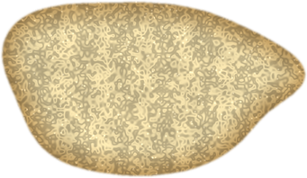
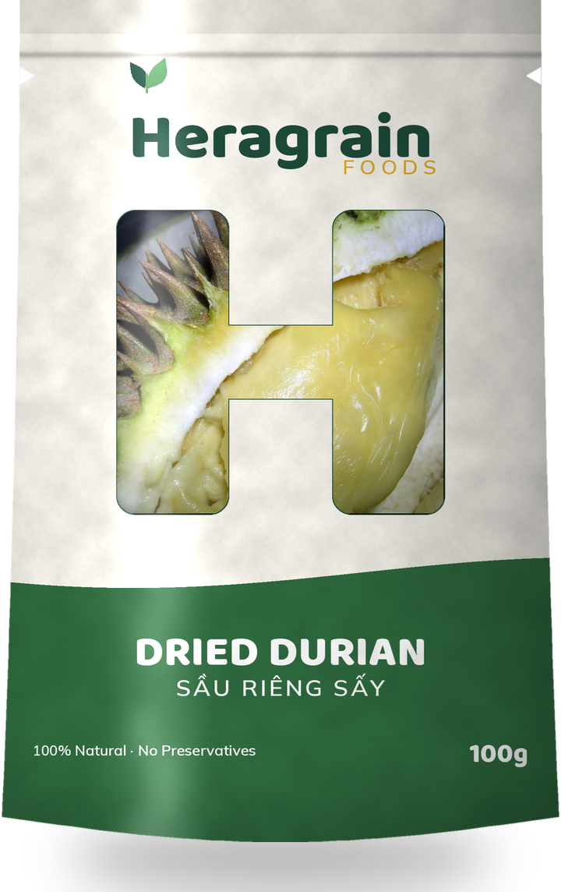
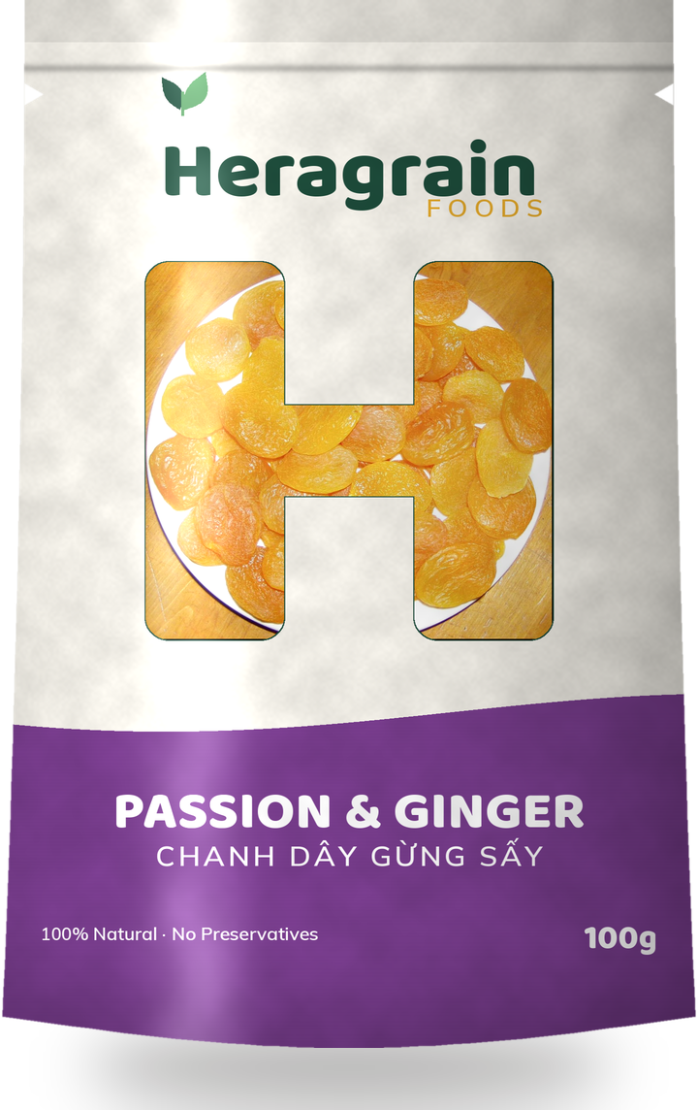
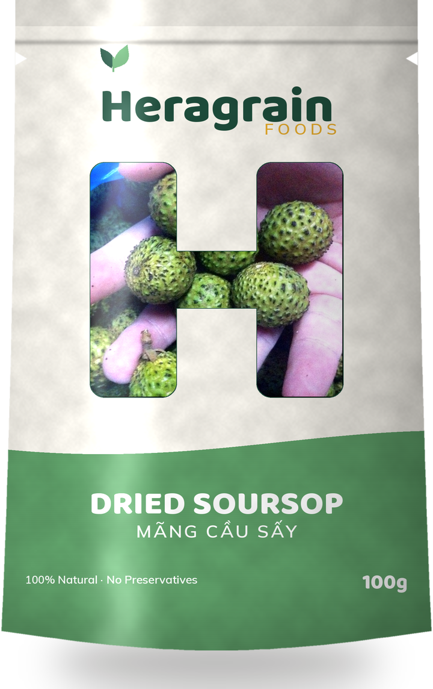


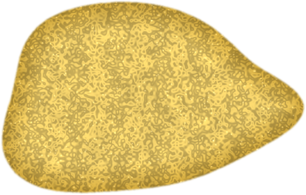
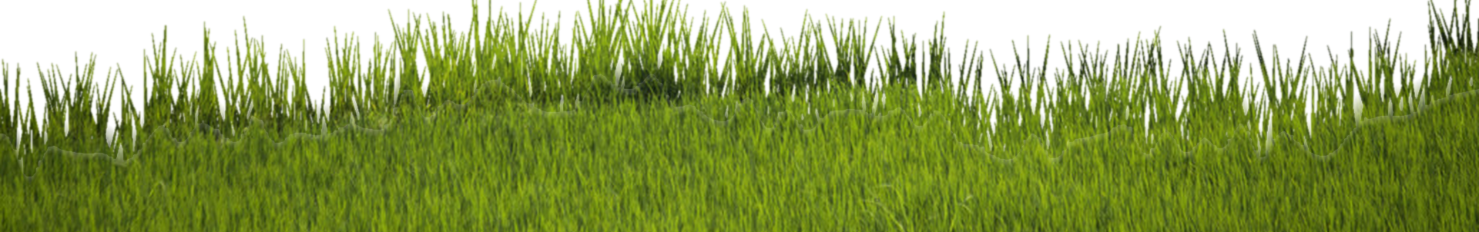

GIỚI THIỆU SẢN PHẨM
HERAGRAIN
HERAGRAIN
Foods
Thấy tận mắt, ăn yên tâm · Trái cây sấy & trà từ Đắk Lắk
Notes:
Tên sản phẩm, quy cách và số liệu là MINH HỌA — thay bằng danh mục và hồ sơ sản phẩm thật của HTX.

Slide 2
HERAGRAIN FOODS
hương vị Tây Nguyên
Hợp tác xã Heragrain (Đắk Lắk) chế biến trái cây sấy và trà từ vùng nguyên liệu Tây Nguyên: sầu riêng, chanh dây, mãng cầu, gừng… Sấy lạnh giữ trọn màu sắc, hương vị và dinh dưỡng — không phẩm màu, không chất bảo quản, truy xuất được nguồn gốc.

Slide 3




HERAGRAIN
Về chúng tôi
Sản phẩm
Vùng nguyên liệu
Liên hệ
FOODS
CỬA SỔ H
The H Window
Chữ H trong Heragrain trở thành cửa sổ trong suốt trên bao bì, để khách hàng thấy tận mắt miếng trái cây thật bên trong. Đơn giản – Tinh tế – Đáng tin cậy – sẵn sàng cho thị trường quốc tế.
03

Slide 4
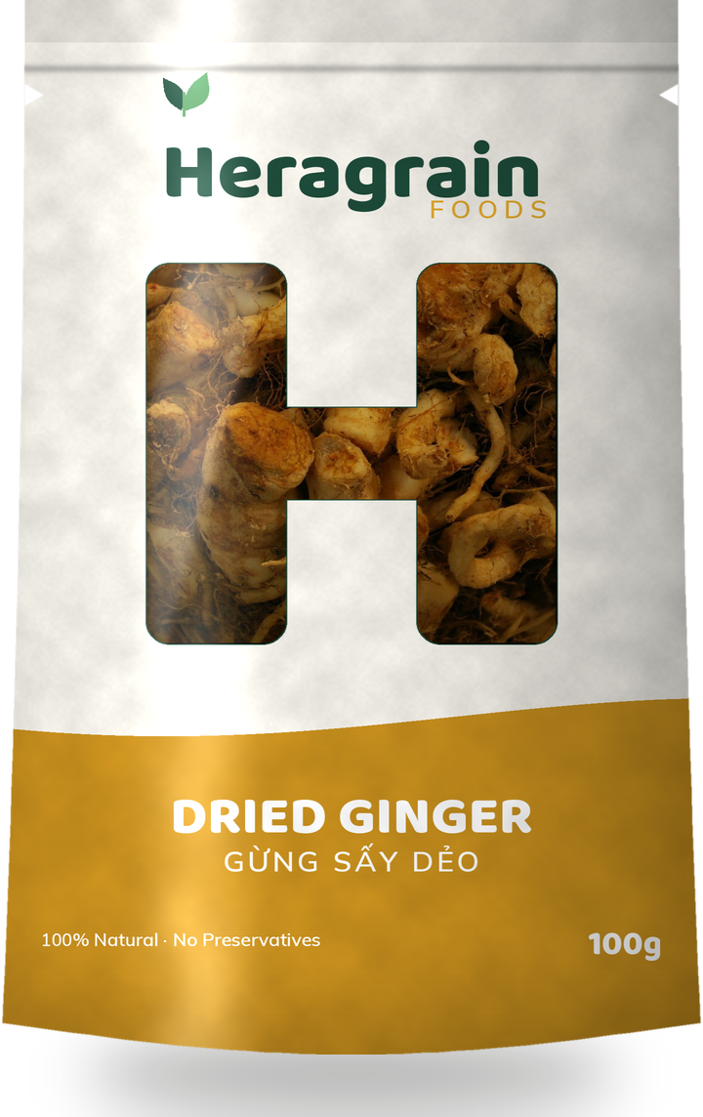
HERAGRAIN
Về chúng tôi
Sản phẩm
Vùng nguyên liệu
Liên hệ
FOODS
VÙNG NGUYÊN LIỆU
Đắk Lắk
Đất đỏ bazan và khí hậu cao nguyên cho trái cây thơm, ngọt đậm. Heragrain thu mua trực tiếp từ nông hộ thành viên, kiểm soát từ vườn đến từng mẻ sấy.
04

Slide 5
HERAGRAIN
Về chúng tôi
Sản phẩm
Vùng nguyên liệu
Liên hệ
FOODS
GIÁ TRỊ
thương hiệu
Bốn cam kết trên mỗi gói sản phẩm: minh bạch, tự nhiên, cao cấp và sẵn sàng xuất khẩu.
MINH BẠCH
TỰ NHIÊN THẬT
HIỆN ĐẠI
XUẤT KHẨU
Thấy tận mắt qua cửa sổ H
Không phẩm màu, chất bảo quản
Bao bì cao cấp, tinh tế
Sẵn sàng thị trường quốc tế
05

Slide 6
HERAGRAIN
Về chúng tôi
Sản phẩm
Vùng nguyên liệu
Liên hệ
FOODS
SẢN PHẨM
Heragrain Foods
SẦU
RIÊNG
CHANH
DÂY
MÃNG
CẦU
Sầu riêng sấy
Chanh dây gừng sấy
Mãng cầu sấy
06

Slide 7
HERAGRAIN
Về chúng tôi
Sản phẩm
Vùng nguyên liệu
Liên hệ
FOODS
SẦU
RIÊNG
sấy lạnh
Đặc sản Đắk Lắk — giữ trọn vị béo thơm của sầu riêng chín cây
07

Slide 8
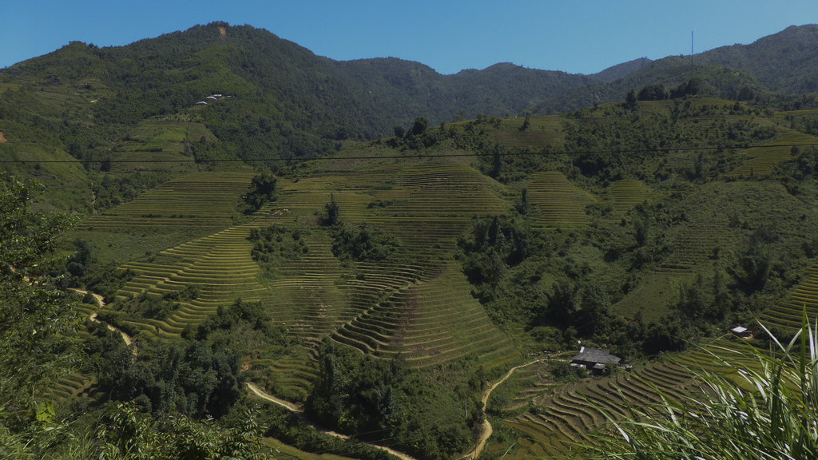
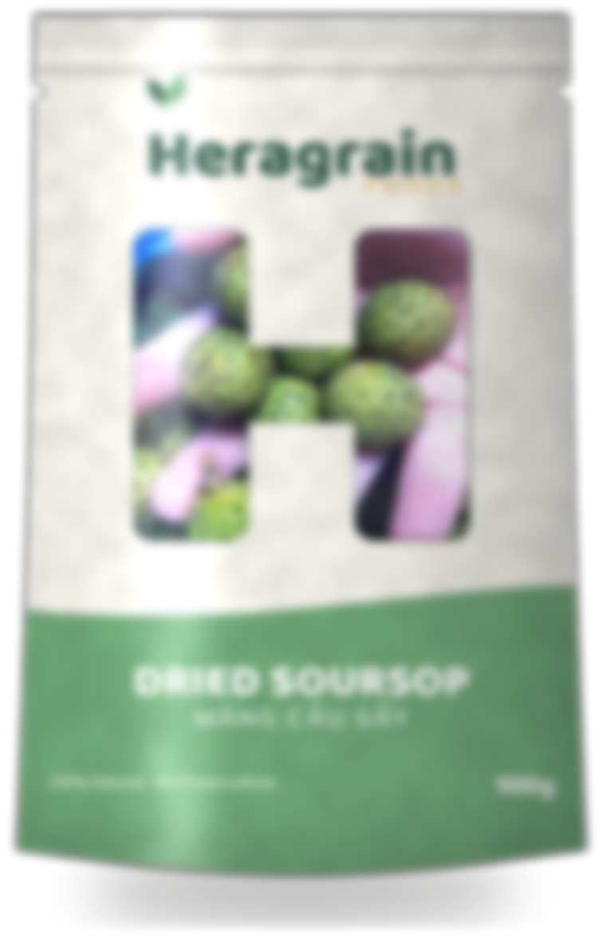
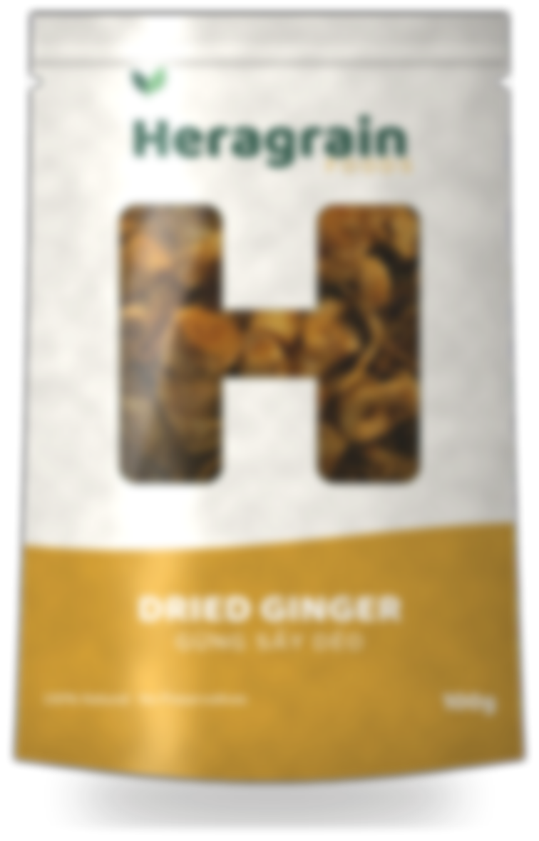
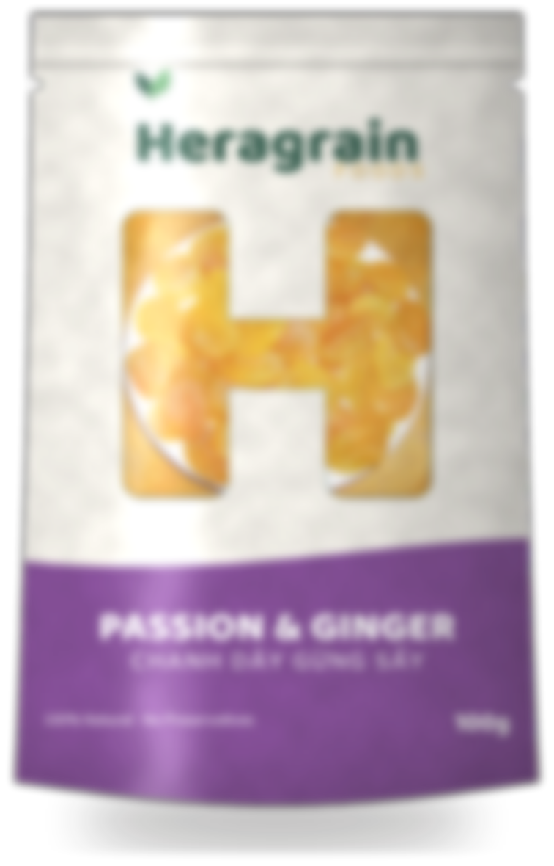
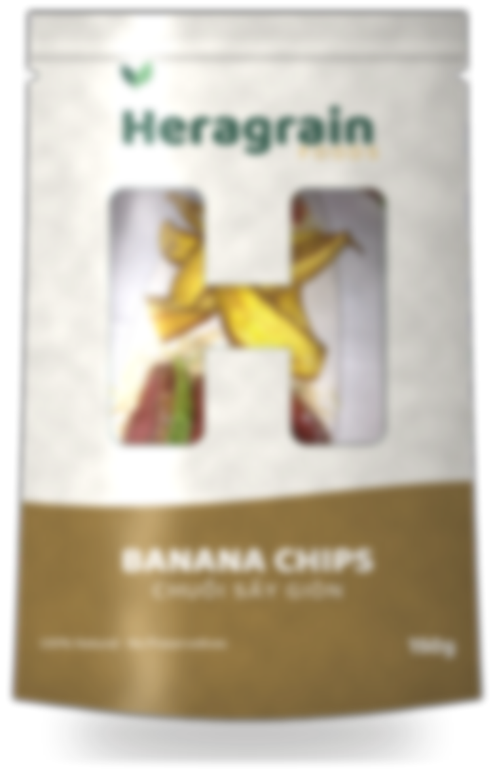


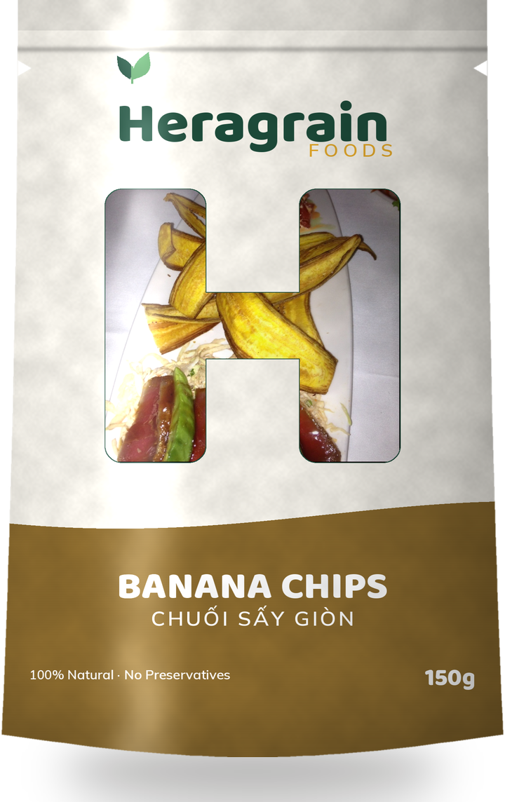
HERAGRAIN
Về chúng tôi
Sản phẩm
Vùng nguyên liệu
Liên hệ
FOODS
SẦU RIÊNG SẤY
Dried Durian
Sầu riêng Đắk Lắk chín cây, sấy lạnh giữ vị béo, thơm đặc trưng; túi 100 g.
08

Slide 9
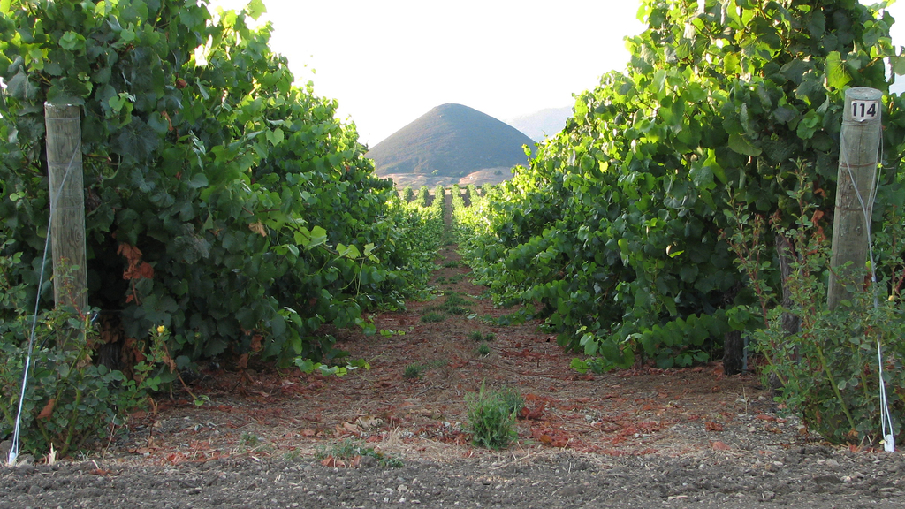
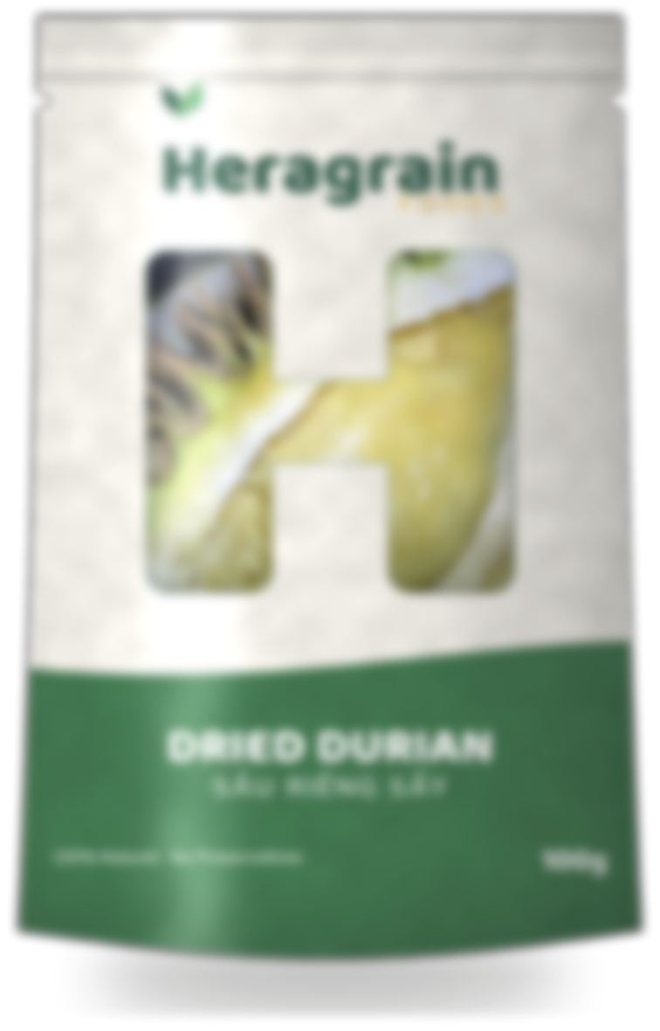
HERAGRAIN
Về chúng tôi
Sản phẩm
Vùng nguyên liệu
Liên hệ
FOODS
CHANH DÂY GỪNG
Passion & Ginger
Chanh dây kết hợp gừng, chua ngọt – ấm nồng; ăn vặt hoặc pha trà.
09

Slide 10
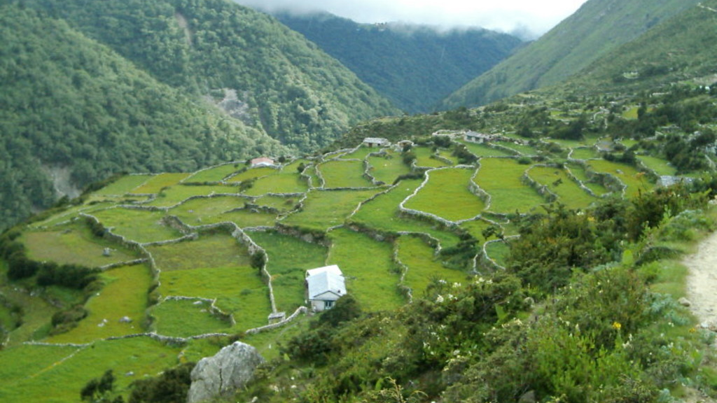
HERAGRAIN
Về chúng tôi
Sản phẩm
Vùng nguyên liệu
Liên hệ
FOODS
MÃNG CẦU SẤY
Dried Soursop
Mãng cầu sấy dẻo, vị chua dịu tự nhiên, giàu vitamin C.
10

Slide 11
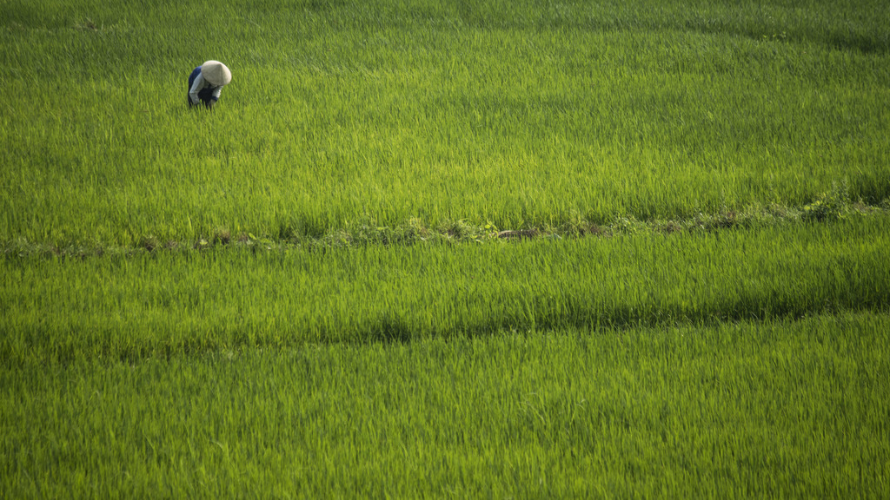
HERAGRAIN
Về chúng tôi
Sản phẩm
Vùng nguyên liệu
Liên hệ
FOODS
GỪNG SẤY DẺO
Dried Ginger
Gừng Tây Nguyên sấy dẻo, ấm bụng, hợp dùng với trà.
11

Slide 12
HERAGRAIN
Về chúng tôi
Sản phẩm
Vùng nguyên liệu
Liên hệ
FOODS
CHUỐI SẤY GIÒN
Banana Chips
Chuối chín vàng sấy giòn ít dầu, ăn vặt lành mạnh cho cả nhà.
12

Slide 13





HERAGRAIN
Về chúng tôi
Sản phẩm
Vùng nguyên liệu
Liên hệ
FOODS
VÌ SAO CHỌN
Heragrain
Thấy tận mắt
Minh bạch chất lượng
Cửa sổ H cho thấy miếng trái cây thật bên trong.
Truy xuất nguồn gốc từ vùng trồng Đắk Lắk.
Tự nhiên thật
Xuất khẩu sẵn sàng
100% trái cây, không phẩm màu, không chất bảo quản.
Bao bì song ngữ, quy cách theo chuẩn quốc tế.
13

Slide 14
HERAGRAIN
Về chúng tôi
Sản phẩm
Vùng nguyên liệu
Liên hệ
FOODS
THÔNG TIN SẢN PHẨM
Sầu riêng sấy
Thông tin | Chi tiết
Thành phần | 100% sầu riêng Đắk Lắk
Khối lượng | 100 g / túi zip
Hạn sử dụng | 12 tháng
Bảo quản | Nơi khô ráo, thoáng mát
Tiêu chuẩn | [TCCS / OCOP …]
Thông tin minh họa — thay bằng nhãn và hồ sơ công bố sản phẩm của HTX.
14

Slide 15





HERAGRAIN
Về chúng tôi
Sản phẩm
Vùng nguyên liệu
Liên hệ
FOODS
QUY TRÌNH
từ vườn đến tay bạn
1
2
3
4
5
Tuyển chọn
Sơ chế
Sấy lạnh
Đóng gói
Phân phối
Trái chín cây từ nông hộ thành viên.
Rửa sạch, tách múi, cắt lát đều tay.
Nhiệt độ thấp, giữ màu, mùi và dinh dưỡng.
Túi zip cửa sổ H, dán nhãn truy xuất.
Cửa hàng, sàn TMĐT và xuất khẩu.
15

Slide 16
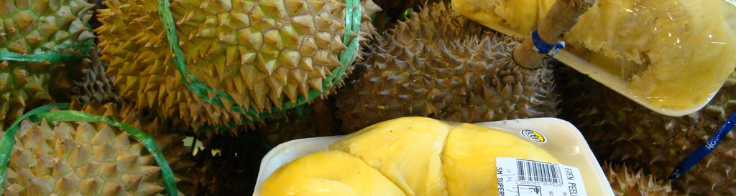
HERAGRAIN
Về chúng tôi
Sản phẩm
Vùng nguyên liệu
Liên hệ
FOODS
KẾT QUẢ
hợp tác xã
120+
Hộ thành viên liên kết
5
Dòng sản phẩm chủ lực
+30%
Thu nhập nông hộ
Số liệu minh họa — thay bằng số liệu thực tế của HTX.
16

Slide 17
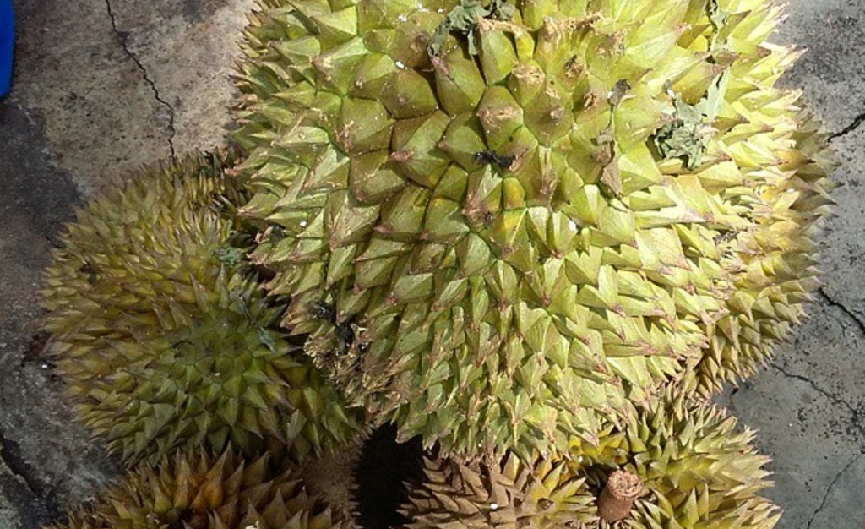
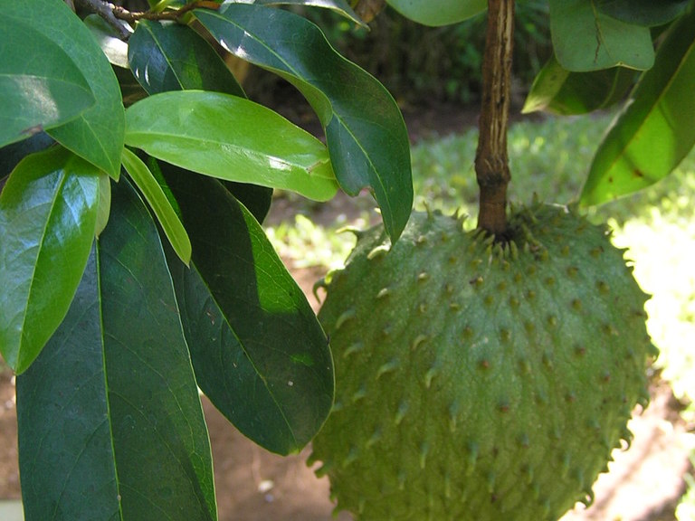
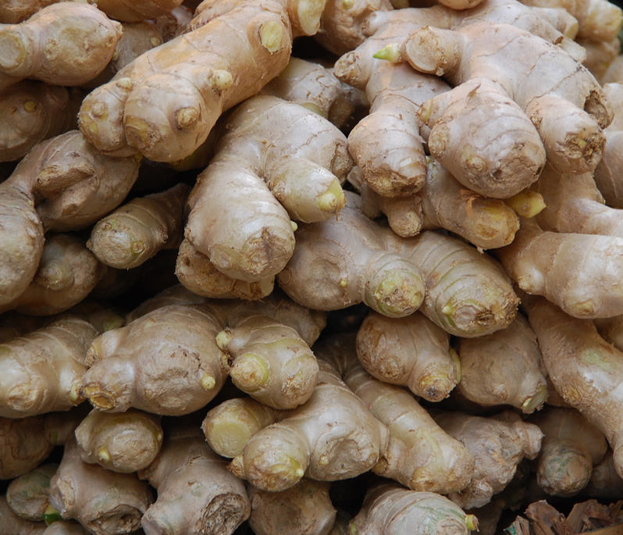
HERAGRAIN
Về chúng tôi
Sản phẩm
Vùng nguyên liệu
Liên hệ
FOODS
VÙNG NGUYÊN LIỆU
Tây Nguyên
Hình ảnh vùng trồng và nông sản — thay bằng ảnh thật của HTX Heragrain.
SẦU RIÊNG ĐẮK LẮK
17

Slide 18
HERAGRAIN
Về chúng tôi
Sản phẩm
Vùng nguyên liệu
Liên hệ
FOODS
HERAGRAIN FOODS
Thấy tận mắt, ăn yên tâm
Trái cây sấy & trà từ Đắk Lắk: tự nhiên – minh bạch – cao cấp, nâng giá trị nông sản Tây Nguyên và thu nhập cho bà con.
18

Slide 19




CẢM ƠN
Heragrain Foods
Hotline: 0xxx xxx xxx
www.heragrain.vn
lienhe@heragrain.vn
Đắk Lắk, Việt Nam [cập nhật địa chỉ]

Slide 20
NGUỒN HÌNH ẢNH
Slide ẩn — không hiển thị khi trình chiếu. Ảnh: bộ dữ liệu Open Images (Google), giấy phép CC BY 2.0. Bao bì “cửa sổ H”: hình minh họa theo concept, vẽ bằng mã — thay bằng ảnh sản phẩm thật. Icon: Lucide (ISC). Font: Baloo 2, Mulish, Dancing Script (SIL OFL).
• vanishing point makes a rare appearance — emdot (Flickr, CC BY 2.0)
• Untitled — mar jorie (Flickr, CC BY 2.0)
• Rice Fields, Hoi An — Nico Caramella (Flickr, CC BY 2.0)
• Hills with rice terraces in Vietnam — -JvL- (Flickr, CC BY 2.0)
• sqcircleapricots — Janet (Flickr, CC BY 2.0)
• East Meets West Tuna @ Chart House - Annapolis — cdorobek (Flickr, CC BY 2.0)
• Creamy Durian — The World Through Athene&#x27;s Eyes (Flickr, CC BY 2.0)
• DSC09158 — David Pursehouse (Flickr, CC BY 2.0)
• Madura. Manggis Durian Rambutan. #LoveLombok — Didit Putra (Flickr, CC BY 2.0)
• Corossol — Damien Boilley (Flickr, CC BY 2.0)
• Buah apa kan ni? Mahawu?? Maharu??? Mahau???? — Maurina Rara (Flickr, CC BY 2.0)
• Untitled — Cindy Funk (Flickr, CC BY 2.0)
• Ginger pile up — Thomas Won (Flickr, CC BY 2.0)

